Slide 1
等价类划分法
1
边界值法
2
5
其它
黑盒测试
3
4
决策表法
因果图法

Slide 2
5.3 决策表法
决策表
基于决策表的测试
案例：三角形问题，NextDate问题

Slide 3
决策表
决策表的原理
决策表的组成
决策表建立的步骤
Notes:
自20世纪60年代初以来，决策表一直被用来表示和分析复杂逻辑关系。决策表很适合描述不同条件集合下采取行动的若干组合的情况。

Slide 4
1. 决策表的原理
决策表
  决策表：Decision Table
  决策表是分析和表达多逻辑条件下执行不同操作的工具。
  在程序设计发展的初期，决策表被当作编写程序的辅助工具。

Slide 5
2. 决策表的组成
条件桩（Condition Stub）
  列出问题的所有条件
动作桩（Action Stub）
  列出可能采取的操作
条件项（Condition Entity）
  列出条件桩的取值
动作项（Action Entity）
  列出条件项各种取值下应该采取的动作

Slide 6
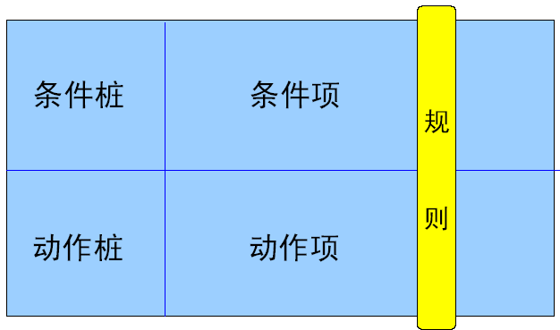
决策表的组成

Slide 7
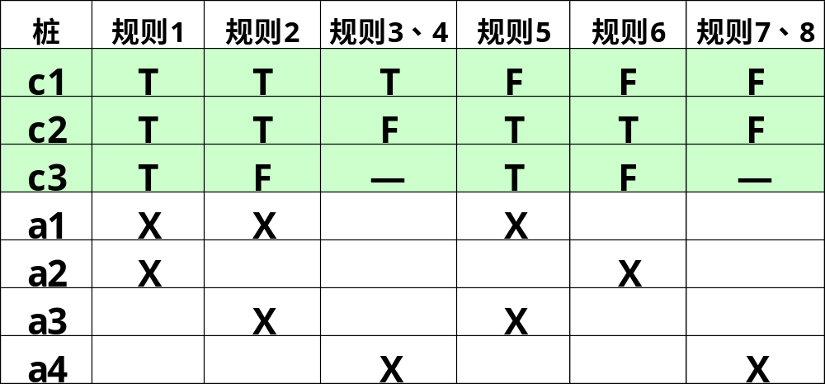
决策表的各个部分
条件部分
条目部分
桩
条目部分中的一列就是一条规则。
规则指示在规则的条件部分中指示的条件环境下要采取什么行动。
“—”叫“不关心”：条件无关或条件不适用。
行动部分

Slide 8
决策表举例
读书指南决策表
 |  | 1 | 2 | 3 | 4 | 5 | 6 | 7 | 8
问题 | 你觉得疲倦吗？ | Y | Y | Y | Y | N | N | N | N
 | 你对内容感兴趣吗？ | Y | Y | N | N | Y | Y | N | N
 | 书中内容使你胡涂吗？ | Y | N | Y | N | Y | N | Y | N
建议 | 请回到本章开头重读 |  |  |  |  | √
 | 继续读下去 |  |  |  |  |  | √
 | 跳到下一章去读 |  |  |  |  |  |  | √ | √
 | 停止阅读，请休息 | √ | √ | √ | √

Slide 9
规则
任何一个条件组合的特定取值及其相应要执行的操作称为规则；
在决策表中贯穿条件项和动作项的一列就是一条规则；
决策表中列出多少组条件取值，也就有多少条规则，即条件项和动作项有多少列。

Slide 10
决策表举例
条件桩
条件项
 |  | 1 | 2 | 3 | 4 | 5 | 6 | 7 | 8
问题 | 你觉得疲倦吗？ | Y | Y | Y | Y | N | N | N | N
 | 你对内容感兴趣吗？ | Y | Y | N | N | Y | Y | N | N
 | 书中内容使你胡涂吗？ | Y | N | Y | N | Y | N | Y | N
建议 | 请回到本章开头重读 |  |  |  |  | √
 | 继续读下去 |  |  |  |  |  | √
 | 跳到下一章去读 |  |  |  |  |  |  | √ | √
 | 停止阅读，请休息 | √ | √ | √ | √
动作项
动作桩
规则

Slide 11
决策表的类型
决策表
有限条目决策表
所有条件都是二叉条件(真/假)
扩展条目决策表
条件可以有多个值

Slide 12
3. 决策表建立步骤
根据软件规格说明
  ①列出所有的条件桩和动作桩；
  ②确定规则的个数；
    假如有n个条件，每个条件有两个取值（0,1）,则有2^{n} 种规则；
  ③填入条件项；
  ④填入动作项，得到初始决策表；
  ⑤简化，合并相似规则（相同动作）。

Slide 13
例：维修机器问题
问题描述：
  “……对于功率大于100马力的机器或维修记录不全,或已运行6年以上的机器，应给予优先的维修处理……”
请建立决策表。

Slide 14
例：维修机器问题（续）
（1）列出所有的条件桩和动作桩
  条件桩
    C1：功率大于100马力吗？
    C2：维修记录不全吗？
    C3：运行超过6年吗？
  动作桩
    A1：进行优先处理
    A2：作其他处理

Slide 15
例：维修机器问题（续）
功率大于50马力吗
维修记录不全吗
运行超过10年吗
（2）确定规则个数
  输入条件个数：3；
  每个条件的取值：“是”或“否”；
  规则个数：2*2*2 =8；

Slide 16
例：维修机器问题（续）
（3）填入条件项；
 |  | 1 | 2 | 3 | 4 | 5 | 6 | 7 | 8
条 件 | 功率大于100马力吗？ | Y | Y | Y | Y | N | N | N | N
 | 维修记录不全吗？ | Y | Y | N | N | Y | Y | N | N
 | 运行超过6年吗？ | Y | N | Y | N | Y | N | Y | N
动 作 | 进行优先处理
 | 正常维修
利用集合的笛卡尔积计算条件项的取值

Slide 17
例：维修机器问题（续）
填入动作项，制定初始判定表；
 |  | 1 | 2 | 3 | 4 | 5 | 6 | 7 | 8
条 件 | 功率大于100马力吗？ | Y | Y | Y | Y | N | N | N | N
 | 维修记录不全吗？ | Y | Y | N | N | Y | Y | N | N
 | 运行超过6年吗？ | Y | N | Y | N | Y | N | Y | N
动 作 | 进行优先处理
 | 正常维修

Slide 18
例：维修机器问题（续）
简化、合并相似规则或者相同动作。
有两条或多条规则具有相同的动作
并且其条件项对应每一行的值只有一个是不同的，折可以合并。
 |  | 1 | 2 | 3 | 4 | 5 | 6 | 7 | 8
条 件 | 功率大于100马力吗？ | Y | Y | Y | Y | N | N | N | N
 | 维修记录不全吗？ | Y | Y | N | N | Y | Y | N | N
 | 运行超过6年吗？ | Y | N | Y | N | Y | N | Y | N
动 作 | 进行优先处理
 | 正常维修
Notes:
有两条或多条规则具有相同的动作
并且其条件项对应每一行的值只有一个是不同的，折可以合并。

Slide 19
例：维修机器问题（续）
合并结果1
 |  | 1-2 | 3-4 | 5-6 | 7 | 8
条 件 | 功率大于100马力吗？ | Y | Y | N | N | N
 | 维修记录不全吗？ | Y | N | Y | N | N
 | 运行超过6年吗？ | - | - | - | Y | N
动 作 | 进行优先处理
 | 正常维修
Notes:
有两条或多条规则具有相同的动作
并且其条件项对应每一行的值只有一个是不同的，折可以合并。

Slide 20
例：维修机器问题（续）
合并结果2
 |  | 1-4 | 5-6 | 7 | 8
条 件 | 功率大于100马力吗？ | Y | N | N | N
 | 维修记录不全吗？ | - | Y | N | N
 | 运行超过6年吗？ | - | - | Y | N
动 作 | 进行优先处理
 | 正常维修
Notes:
有两条或多条规则具有相同的动作
并且其条件项对应每一行的值只有一个是不同的，折可以合并。

Slide 21
案例： NextDate函数
问题描述
  程序有三个输入变量month、day、year，并且满足：1≤month≤12、1≤day≤31、1900≤ year ≤2100。它们分别作为输入日期的月份、日、年份，通过程序可以输出该输入日期在日历上下一天的日期。例如，输入为2005年11月29日，则该程序的输出为2005年11月30日。

Slide 22
第一次尝试
M1={月份：每月有30天}
M2={月份：每月有31天}
M3={月份：此月是2月}
D1={日期：1≤日期≤28}
D2={日期：日期=29}
D3={日期：日期=30}
D4={日期：日期=31}
Y1={年：年是闰年}
Y2={年：年是平年}

Slide 23
第二次尝试（关注日期和月份）
M1={月份：每月有30天}
M2={月份：每月有31天，12月除外}
M3={月份：此月是12月}
M4={月份：此月是2月}
D1={日期：1≤日期≤ 27}
D2={日期：日期=28}
D3={日期：日期=29}
D4={日期：日期=30}
D5={日期：日期=31}
Y1={年：年是闰年}
Y2={年：年不是闰年}

Slide 24
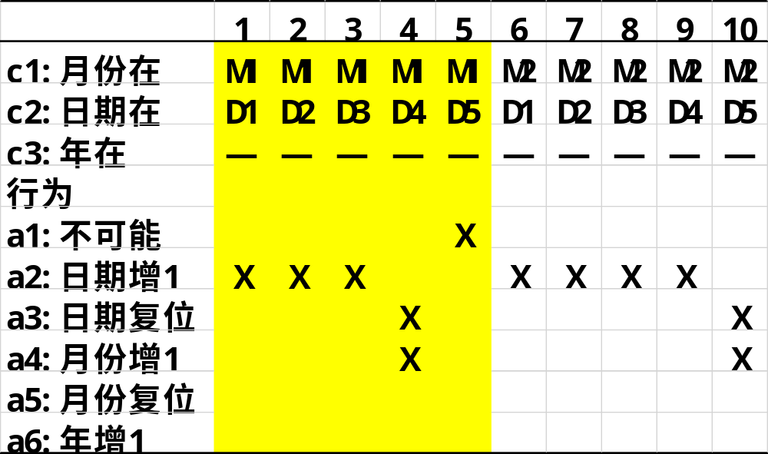
NextDate函数的决策表
每月31天,12月除外
每月30天

Slide 25
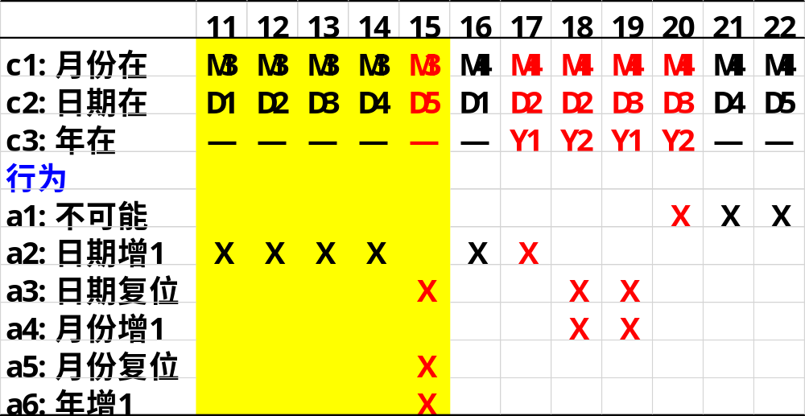
续……
此月是12月
此月是2月
  Y1={年：年是闰年}
  Y2={年：年不是闰年}
是闰年28日，则日期加1

Slide 26
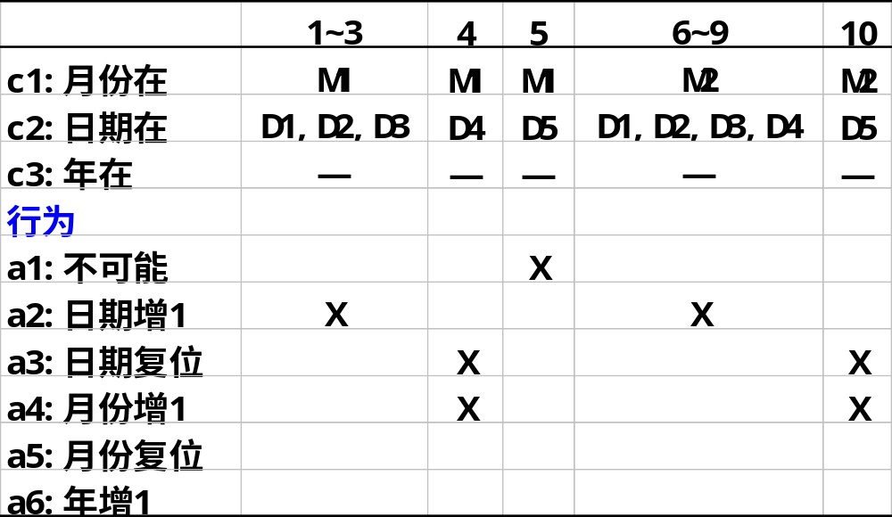
NextDate函数的精简决策表

Slide 27
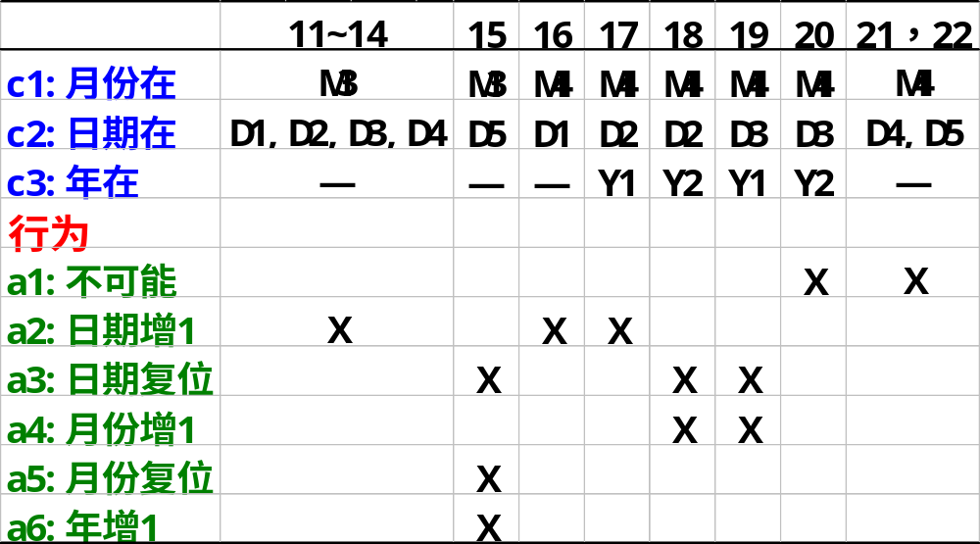
续……

Slide 28
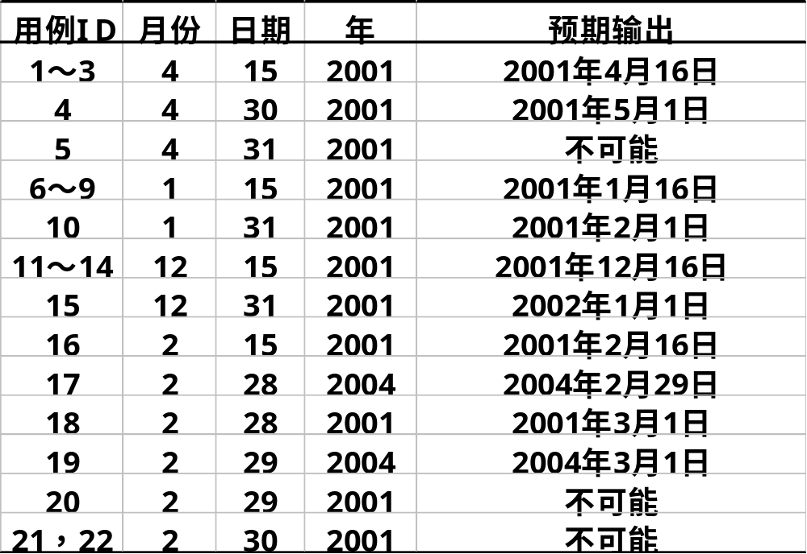
NextDate函数的测试用例

Slide 29
指导方针和观察
决策表技术适用的应用程序的特征：
  if-then-else逻辑很突出
  输入变量之间存在逻辑关系
  涉及输入变量子集的计算
  输入与输出之间存在因果关系
  很高的圈复杂度

